Slide 1

Trường Tiểu học Ái Mộ A
Bài giảng Lớp 3
Môn: Tự nhiên và Xã hội
Tuần: 27
Bài: CHIM
Giáo viên: Nguyễn Thị Thúy

Slide 2

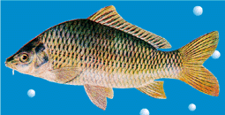
ÔN BÀI CŨ
Em hãy nêu đặc điểm chung của các loài cá?
Vây
Đầu
Đuôi
Mình
Cá có lợi ích gì?
Làm thức ăn và chế biến xuất khẩu.

Slide 3


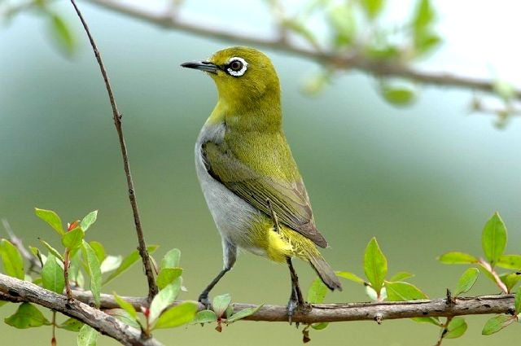
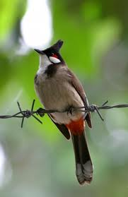
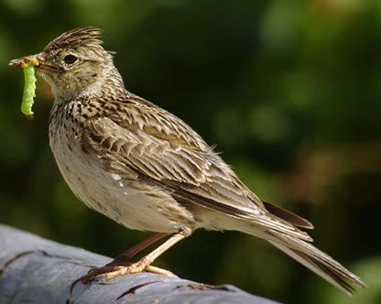
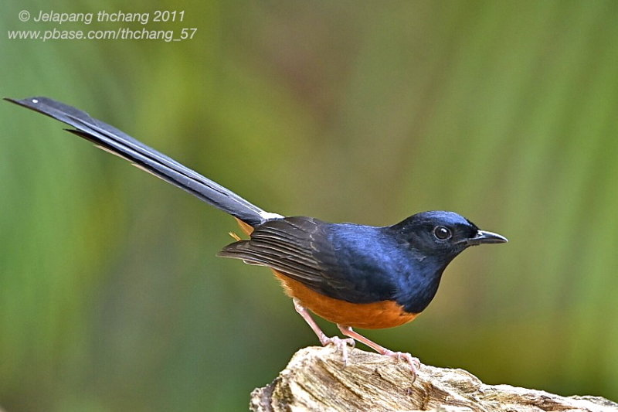
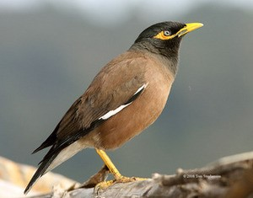
Em hãy nghe đoạn nhạc sau và kể tên các con vật có trong đoạn nhạc ấy?
Tuần 27
Vành khuyên
Chào mào
Sơn ca
Chích chòe
Sáo nâu

Slide 4

Thứ ba ngày 22 tháng 3 năm 2022
Tự nhiên và xã hội
Chim
Hoạt động 1: Tìm hiểu về các bộ phận bên ngoài của các loài chim và sự đa dạng về chủng loại.
Hoạt động 2: Tìm hiểu lợi ích của loài chim.

Slide 5
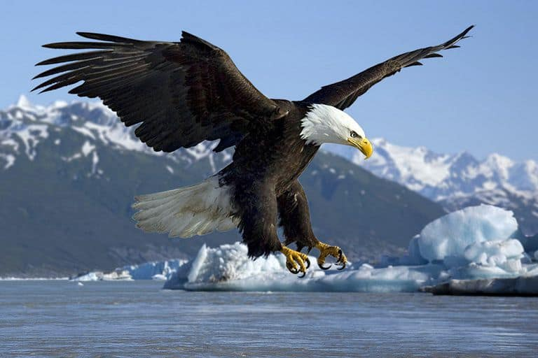
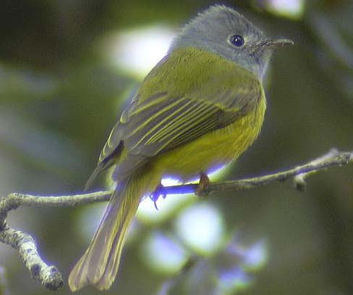
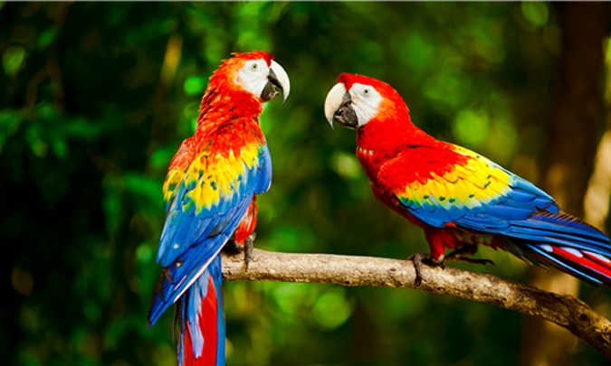
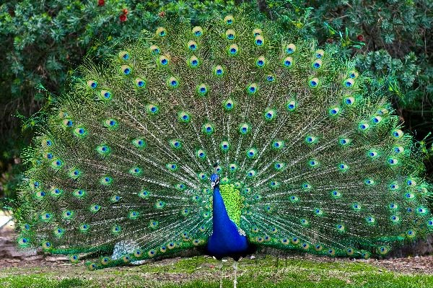
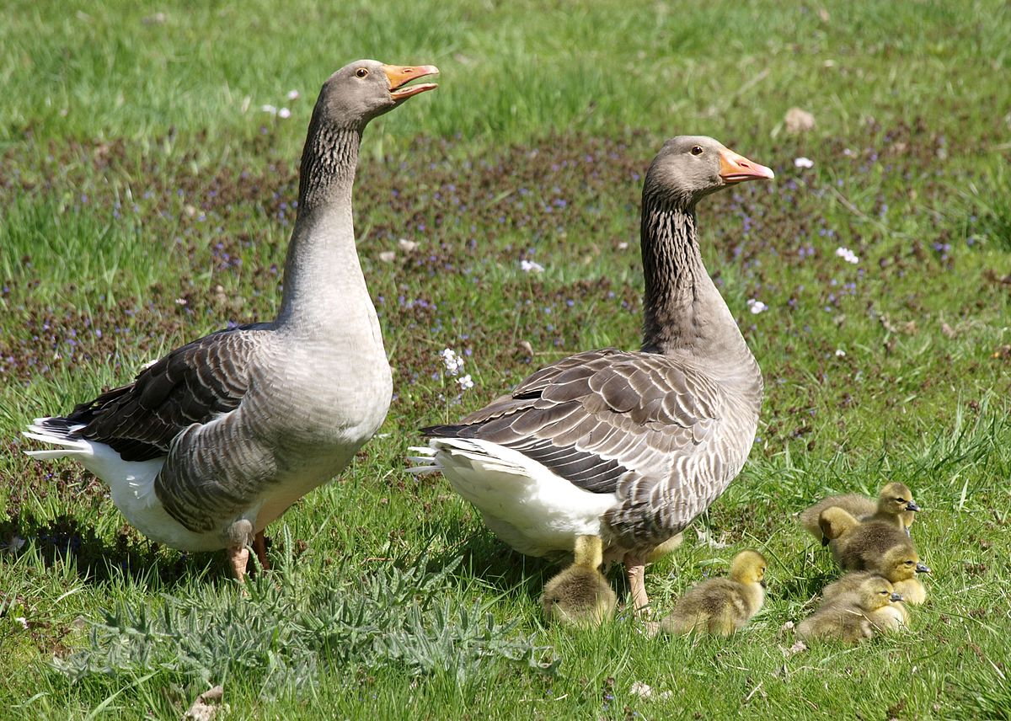
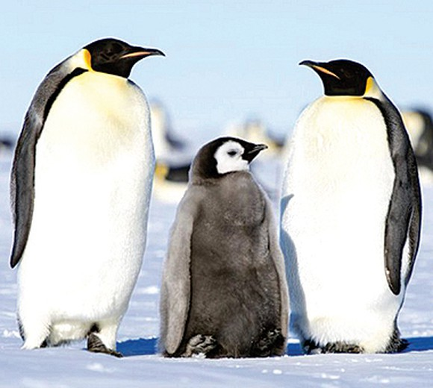
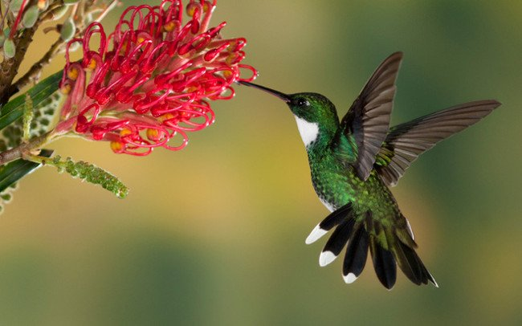
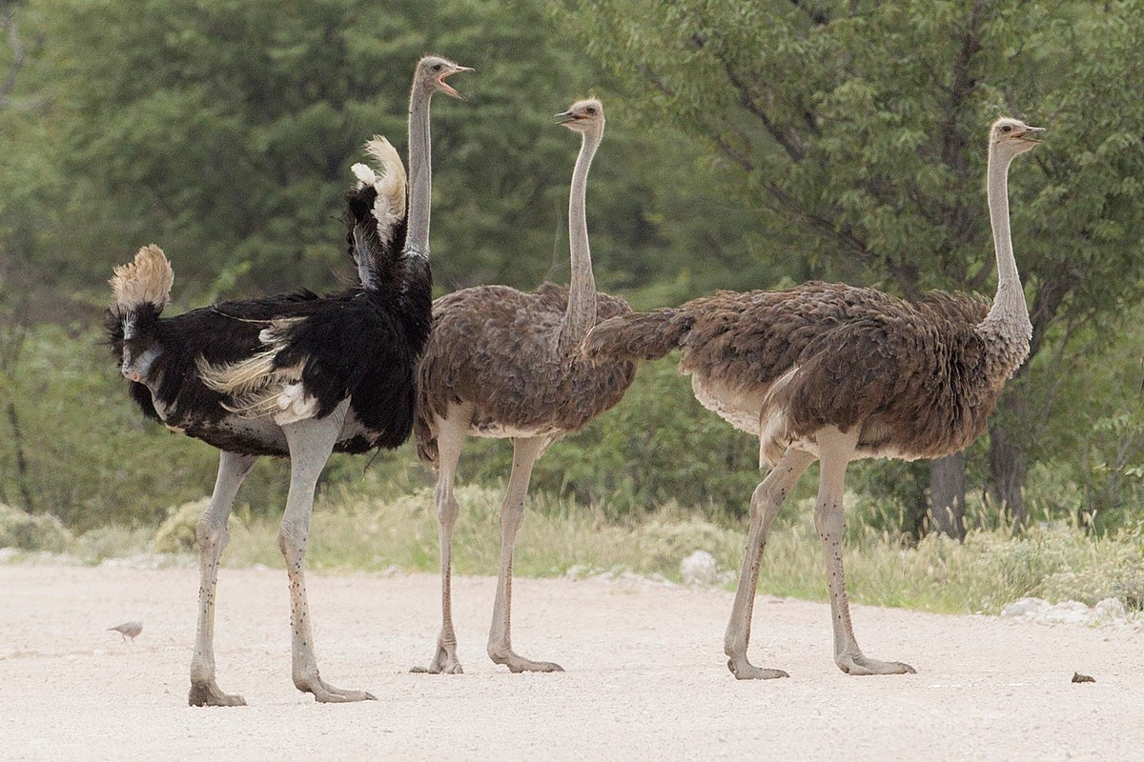
1. Đại bàng
2. Họa mi
3. Vẹt
4. Công
5. Ngỗng
6. Chim cánh cụt
7. Chim hút mật
8. Đà điểu

Slide 6

CÂU HỎI:
Câu 1: Chỉ và nói tên các bộ phận bên ngoài của các con chim?
Câu 2: Mỏ chim như thế nào?
Câu 3: Thân chim được bao phủ bởi gì?
Câu 4: Chim có xương sống không?

Slide 7
Câu 1: Chỉ và nói tên các bộ phận bên ngoài của các con chim?
1. Đại bàng
2. Họa mi
3. Vẹt
4. Công
5. Ngỗng
6. Chim cánh cụt
7. Chim hút mật
8. Đà điểu

Slide 8
Đầu
Mình
Cánh
Chân
Đuôi
1. Đại bàng
2. Họa mi

Slide 9
Đầu
Mình
Cánh
Chân
Đuôi
3. Vẹt
4. Công

Slide 10
Đầu
Mình
Cánh
Chân
Đuôi
5. Ngỗng
6. Chim cánh cụt

Slide 11
Đầu
Mình
Cánh
Chân
Đuôi
7. Chim hút mật
8. Đà điểu

Slide 12
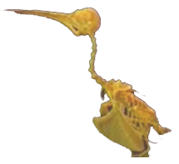
Câu 3: Thân chim được bao phủ bởi gì?
Mỏ chim cứng, nhọn, dùng để mổ thức ăn.
Câu 2: Mỏ chim như thế nào?
Câu 4: Cơ thể chim có xương sống không?
Toàn thân chim được bao phủ bởi lớp lông vũ.
Xương sống
1. Đại bàng
2. Họa mi
3. Vẹt
4. Công
Bộ xương của chim hút mật
5. Ngỗng
6. Chim cánh cụt
7. Chim hút mật
8. Đà điểu

Slide 13
Chim là động vật có xương sống. Tất cả các loài chim đều có lông vũ, có mỏ, hai cánh và hai chân.

Slide 14
Loài nào biết bay, loài nào biết bơi, loài nào chạy nhanh?
1. Đại bàng
2. Họa mi
3. Vẹt
4. Công
5. Ngỗng
6. Chim cánh cụt
7. Chim hút mật
8. Đà điểu

Slide 15
Biết bay | Biết bơi | Chạy nhanh
bay nhanh
hót hay
bơi, lặn
chạy nhanh
múa đẹp
bắt chước tiếng người
đứng yên bằng 2 cánh
bơi, lặn

Slide 16
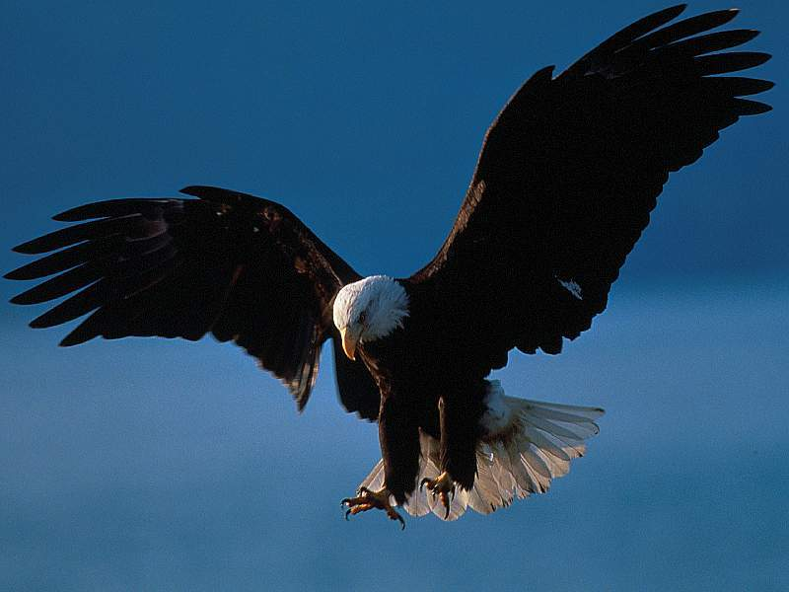
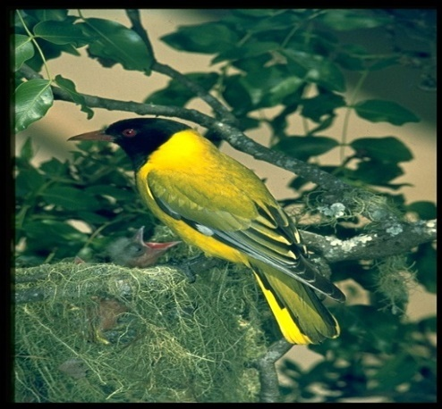
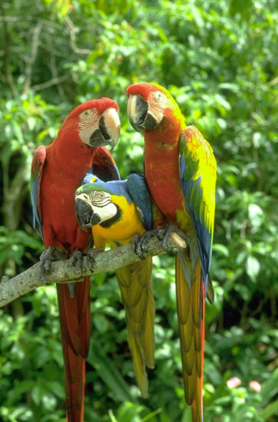
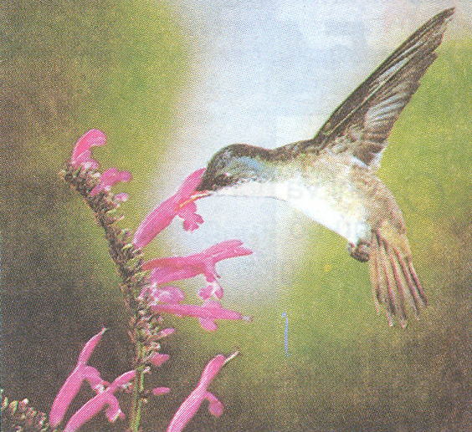
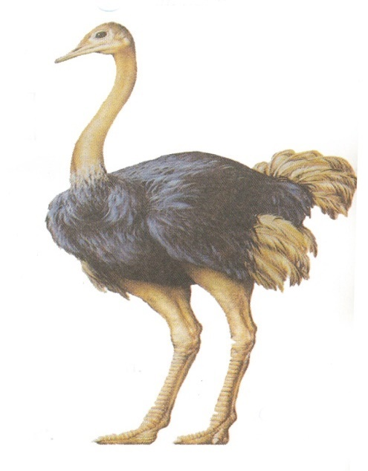
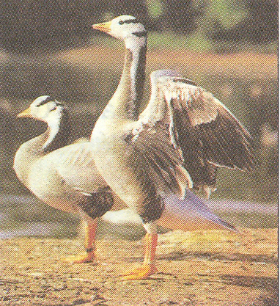
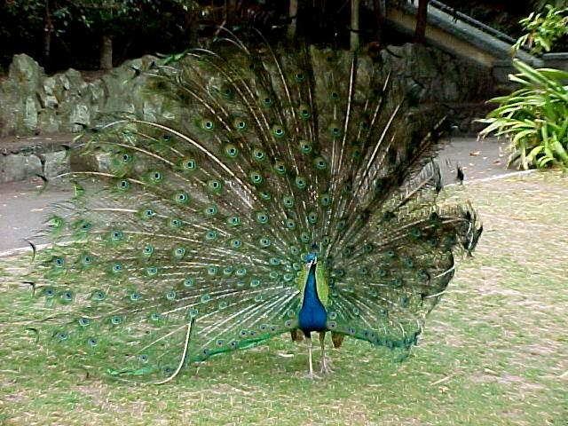
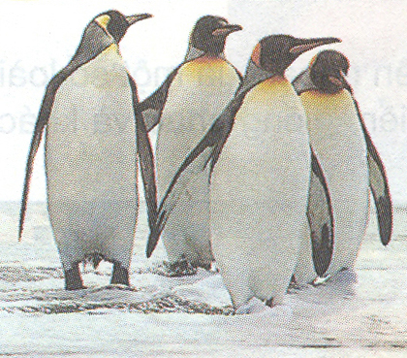
Nêu điểm giống và khác nhau của các loài chim ?
Giống nhau:
Trong tự nhiên có rất nhiều loài chim. Mỗi loài chim đều có đầu,mình và cơ quan di chuyển.
Khác nhau :
- Màu sắc.
Kích thước, hình dáng.
- Khả năng di chuyển.

Slide 17
Thế giới loài chim rất phong phú và đa dạng, có rất nhiều loài chim khác nhau. Chúng có màu sắc, hình dáng, khả năng khác nhau.

Slide 18
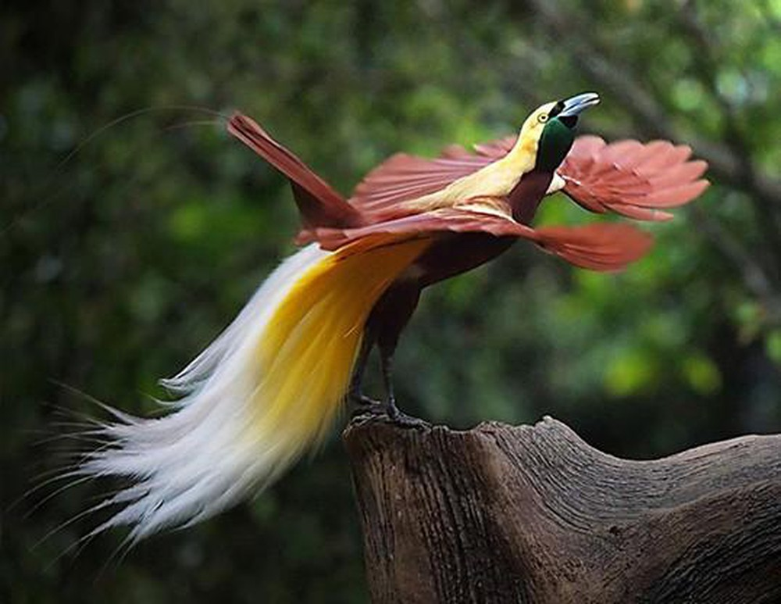
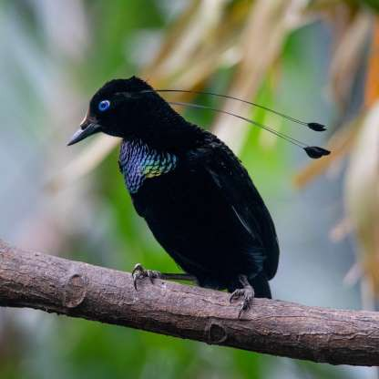
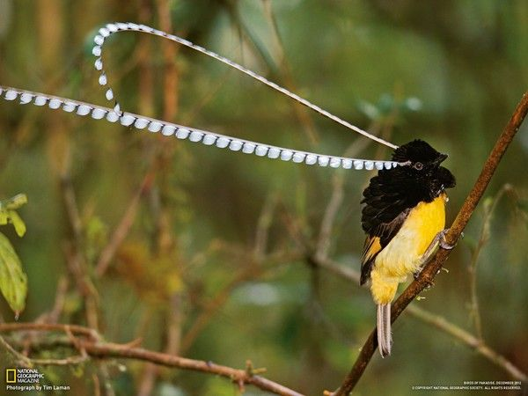
Chim thiên đường

Slide 19
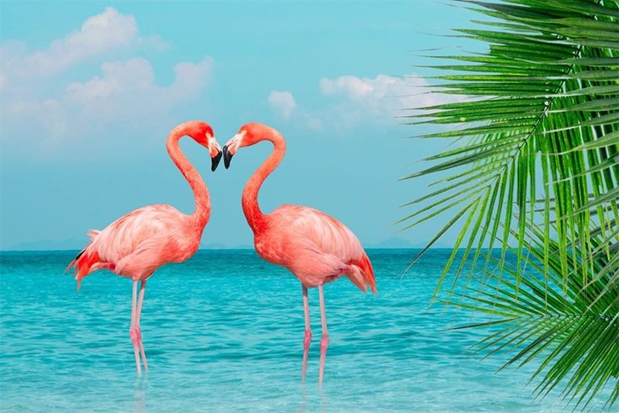
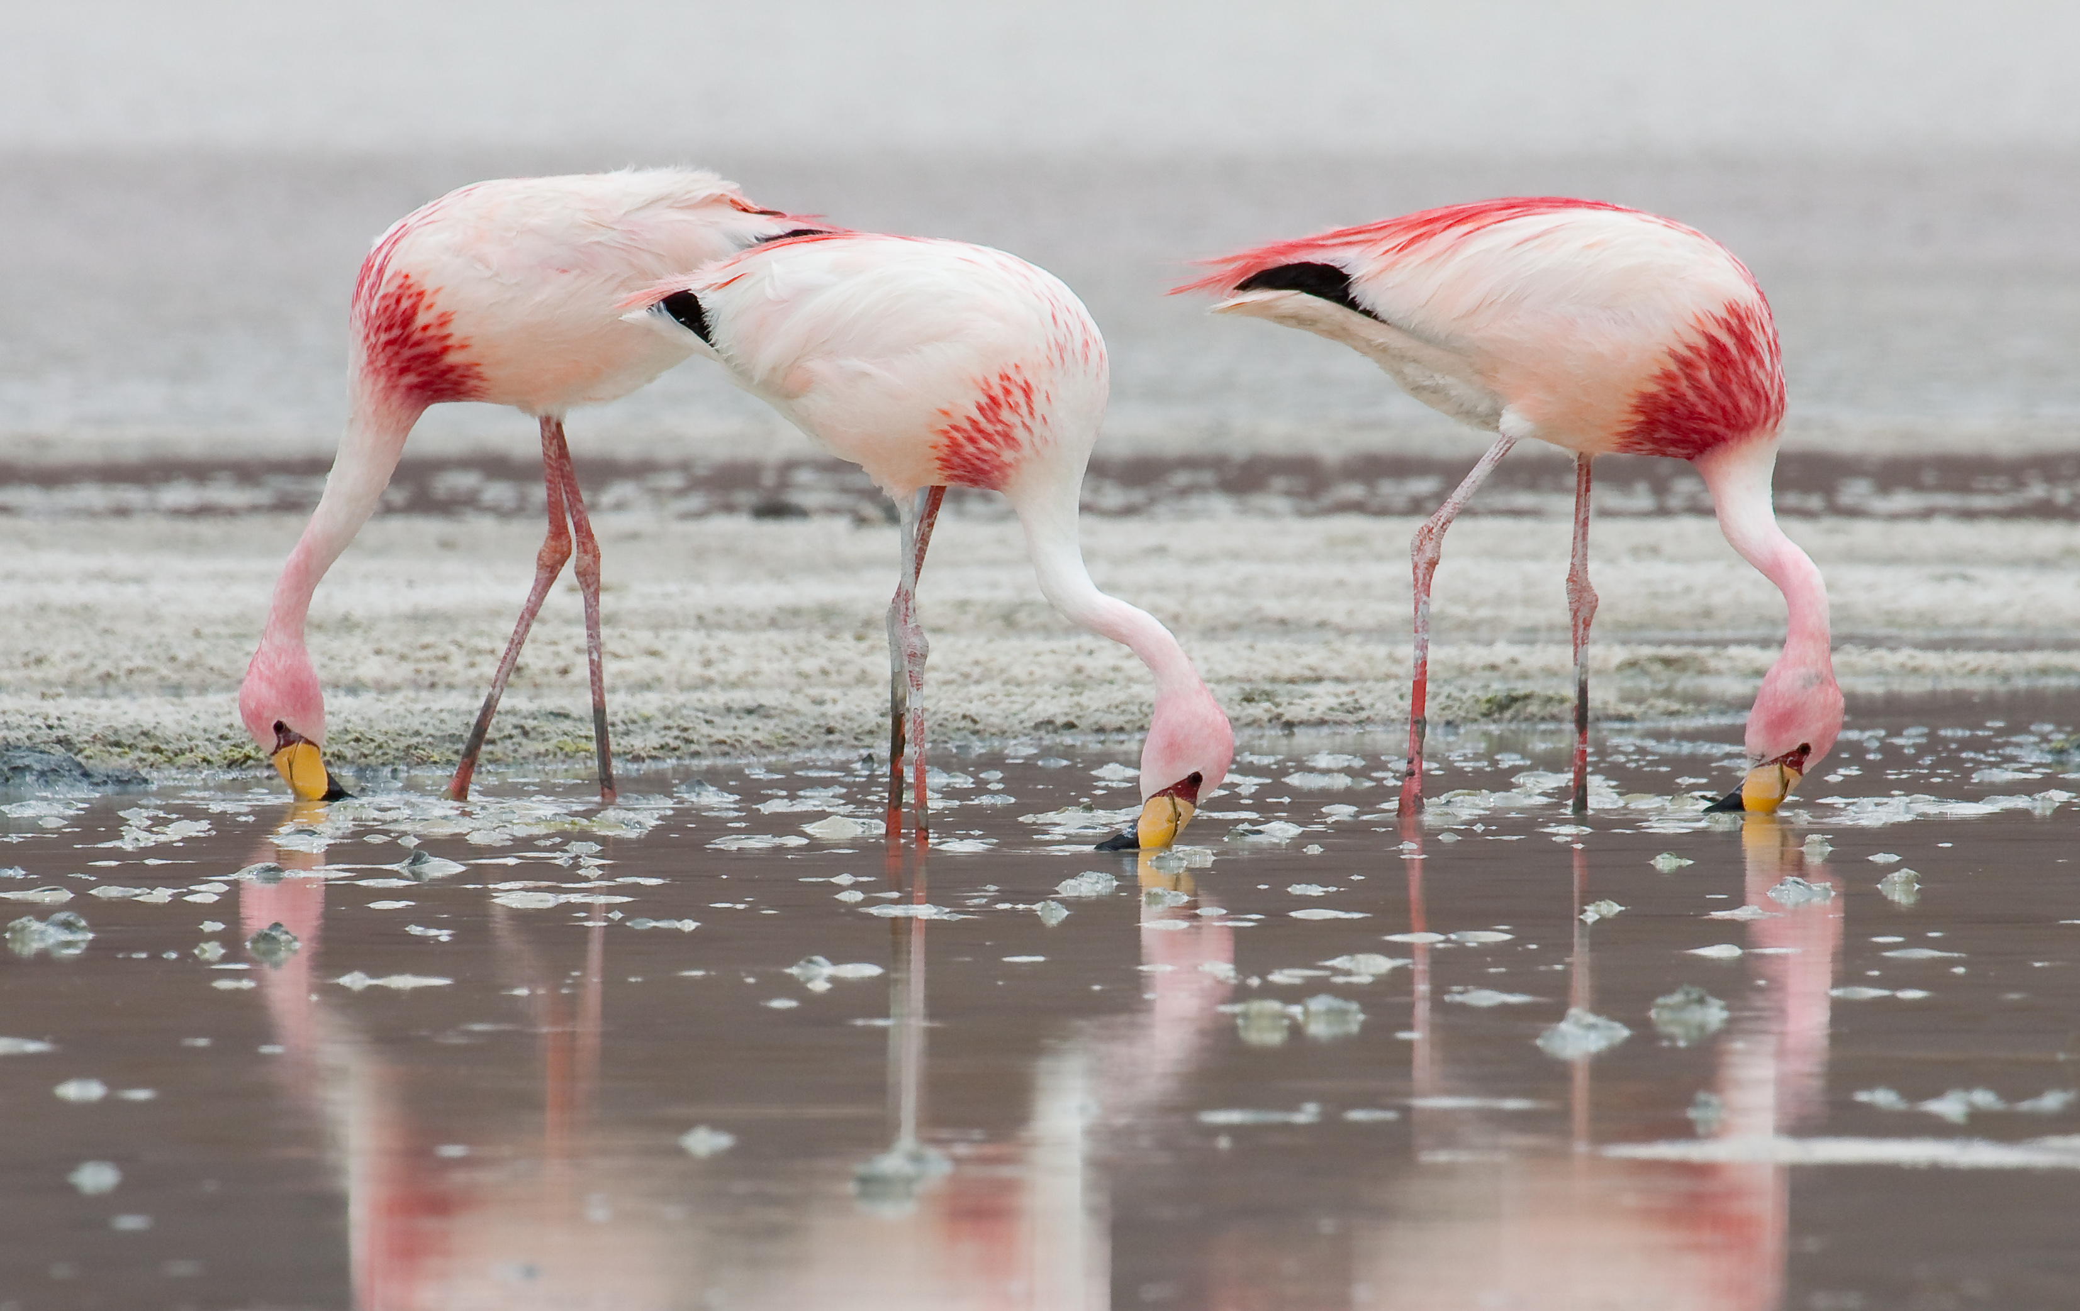
Hồng hạc

Slide 20
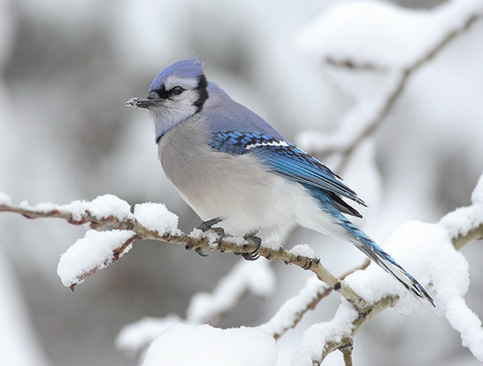
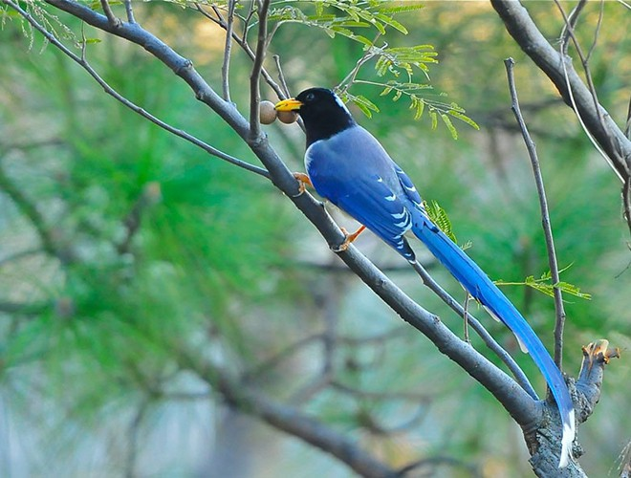
Giẻ cùi lam

Slide 21

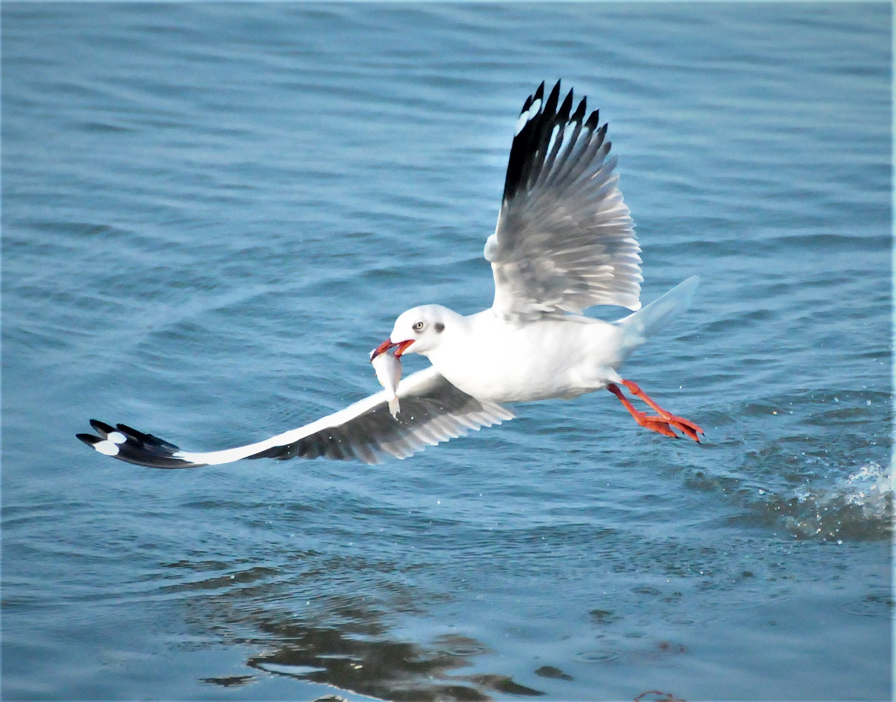
Hải âu

Slide 22
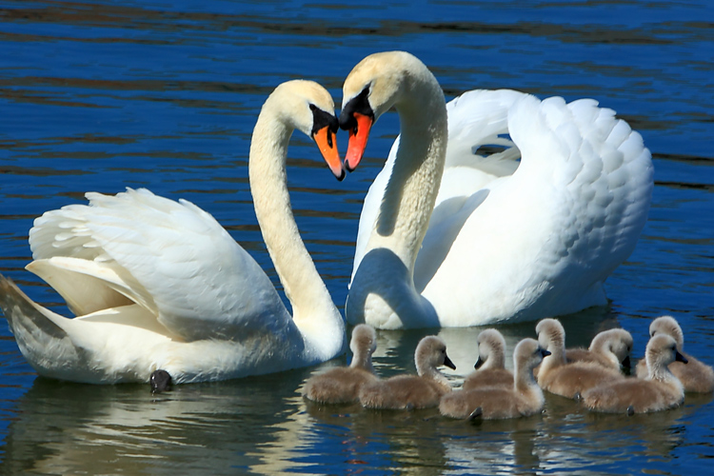
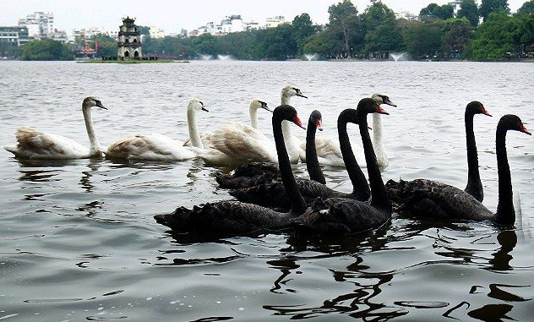
Thiên nga

Slide 23
Hoạt động 2: Tìm hiểu lợi ích của loài chim.
Câu hỏi:
Câu 1: Chim có lợi ích gì?
Câu 2: Chúng ta phải làm gì để bảo vệ các loài chim?

Slide 24
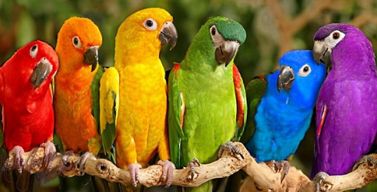
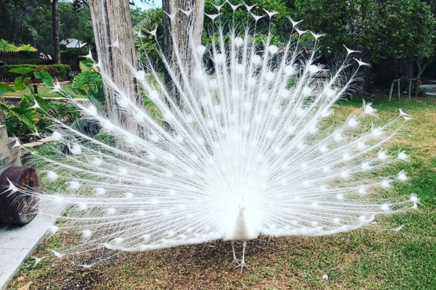
Chim có ích lợi gì?
Làm cảnh

Slide 25

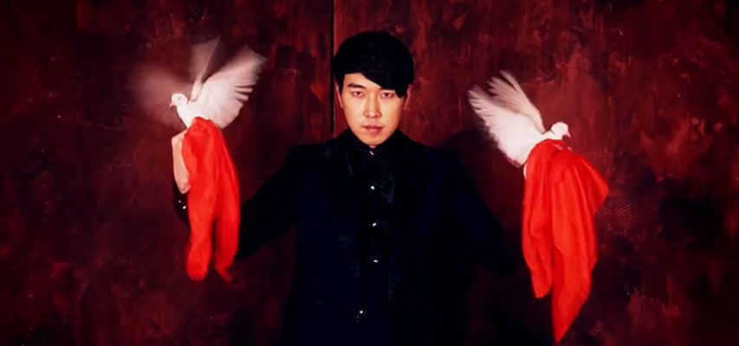
Chim có ích lợi gì?
Đưa thư
Ảo thuật

Slide 26
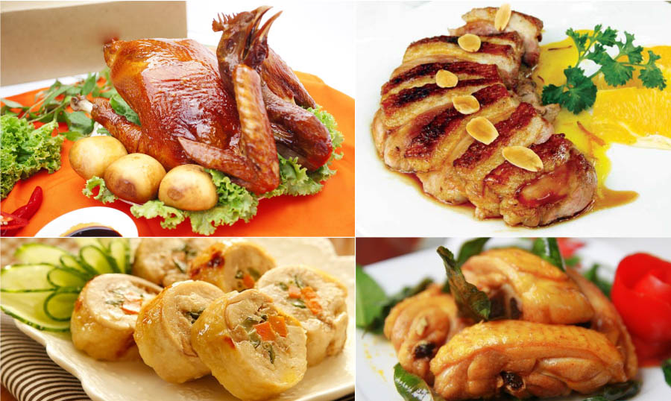
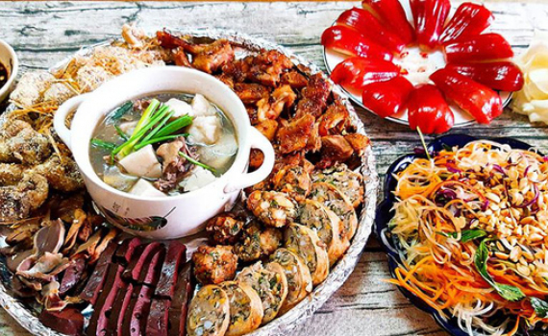
Chim có ích lợi gì?
Thức ăn

Slide 27
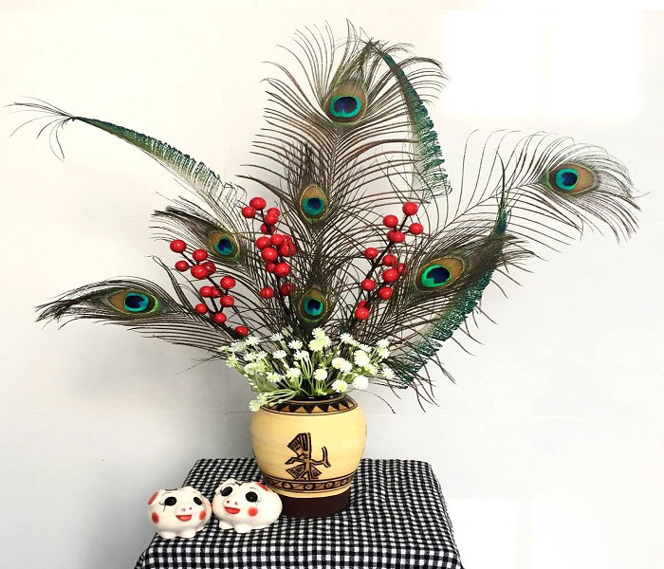
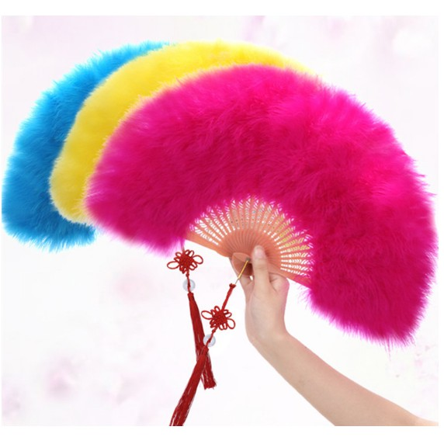
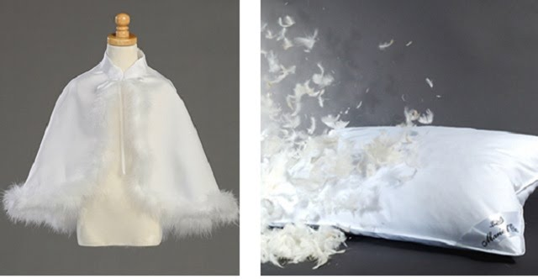
Chim có ích lợi gì?
Trang trí
Làm quạt, áo lông, gối

Slide 28
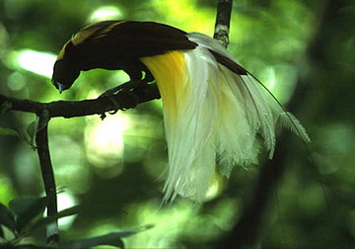
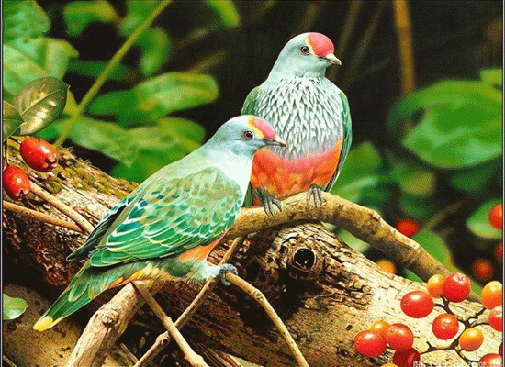
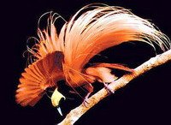
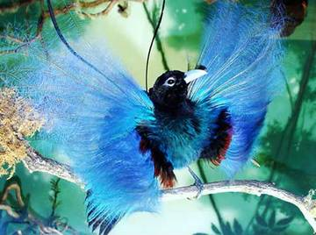
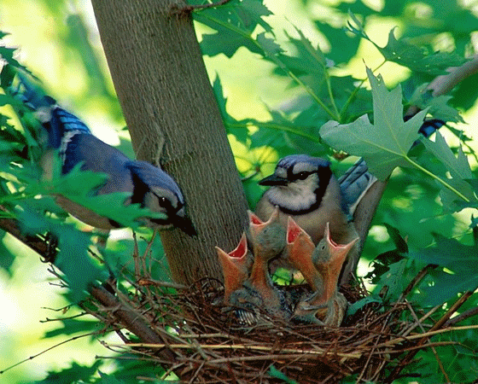
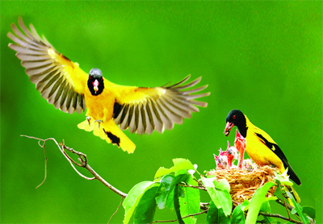
Chim còn góp phần làm cho thiên nhiên thêm tươi đẹp.

Slide 29
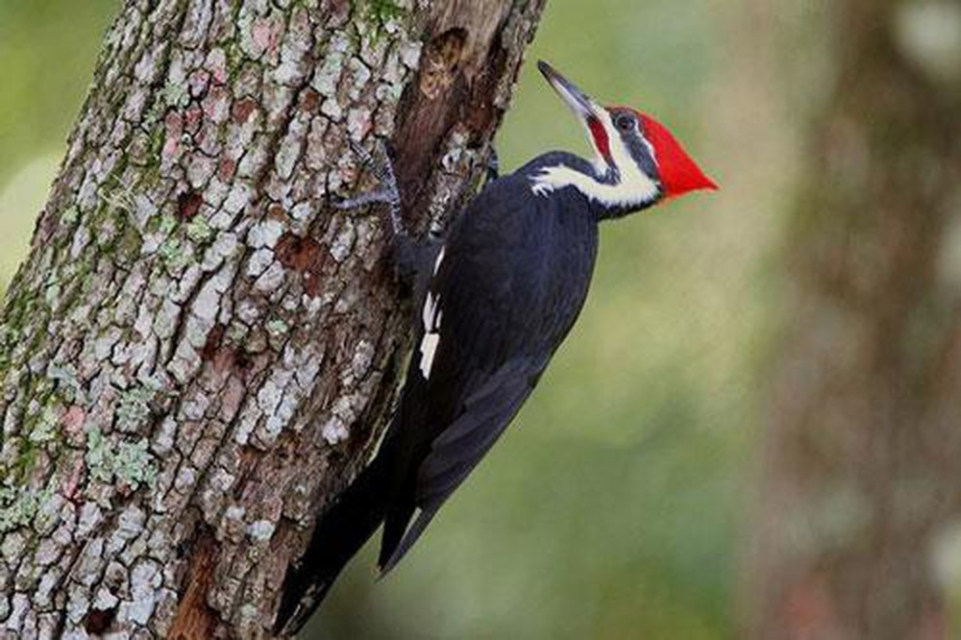
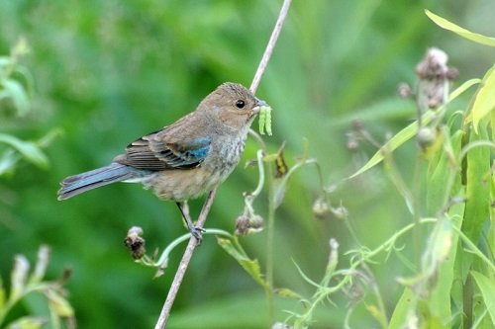
Chim có ích lợi gì?
Diệt côn trùng gây hại

Slide 30
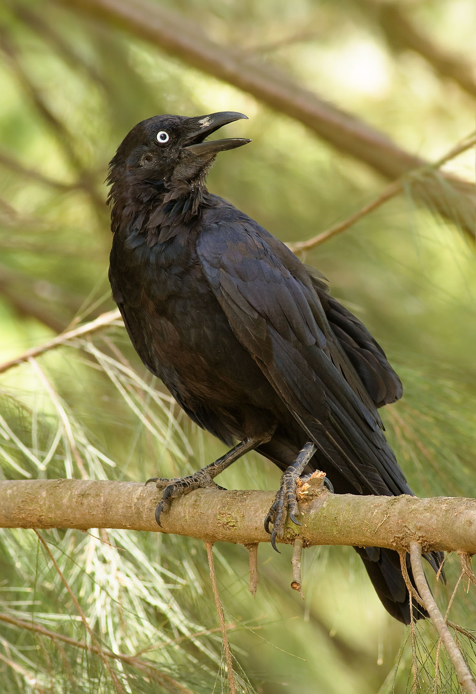

Chim có ích lợi nhưng cũng có một số loài gây hại
Quạ
Đại bàng
Diều hâu

Slide 31
Thứ ba ngày 15 tháng 3 năm 2022
Tự nhiên và Xã hội
Chim
Chúng ta phải làm gì để bảo vệ các loài chim ?
- Không săn bắn chim.
Không phá tổ chim, bắt chim con.
Đối với một số loài quý hiếm thì chúng ta cần bảo vệ và nhân giống.
Tuyên truyền cho mọi người cùng nhau bảo vệ chim.

Slide 32




Nên
Không nên

Slide 33
Thứ ba ngày 15 tháng 3 năm 2022
Tự nhiên và Xã hội
Chim
Chim có rất nhiều lợi ích cho cuộc sống con người. Chúng ta nên bảo vệ các loài chim, đặc biệt là các loài quý hiếm. Không săn bắt bừa bãi và phá tổ chim.

Slide 34

Đố bạn chim gì?
Chim gì hiền dịu dễ thương
Mang tên biểu tượng bốn phương hòa bình?
Bồ câu

Slide 35

Đố bạn chim gì?
Là chim mà chẳng biết bay
Chạy nhanh thoăn thoắt đoán ngay chim gì?
Đà điểu

Slide 36
Đố bạn chim gì?
Chim gì giang cánh lượn bay
Cắp nàng công chúa truyện ngày cổ xưa?
Đại bàng

Slide 37

Đố bạn chim gì?
Chim gì mà chẳng biết bay
Tuyết băng giá lạnh đứng ngay giữa trời?
Chim cánh cụt

Slide 38
NHẬN XÉT - DẶN DÒ
- Tìm hiểu về các loài chim khác.
- Chuẩn bị bài “Thú”.

Slide 39


CHÚC CÁC EM
CHĂM NGOAN, HỌC GIỎI

